Slide 1
Topik-Topik Lanjutan Sistem Informasi
Green Computing
Johanes Kevin Lumadi 1501151501
Deny Setiawan 1501152580
Machliza Devi Sasmita 1501169511
Silvia Line 1501171466
Billie Enceil 1501171951
06-PFM/01
Notes:
introduction

Slide 2
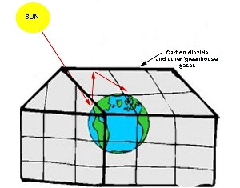
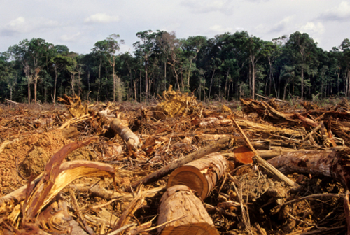
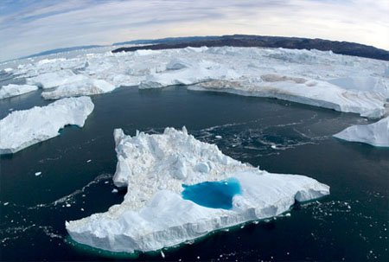
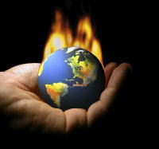
Global Warming
Efek Rumah Kaca
Penebangan Hutan
Secara Liar
Perubahan Iklim
Krisis Energi
Notes:
Global Warming atau yang sering kita sebut sebagai pemanasan global, merupakan suatu proses peningkatan suhu atmosfer, suhu laut, dan juga suhu daratan bumi. Global Warming disebabkan oleh banyak hal, seperti:
Meningkatnya efek rumah kaca,
Penebangan hutan secara sembarangan
Perubahan iklim,
Krisis energi
dan lain-lain.

Slide 3
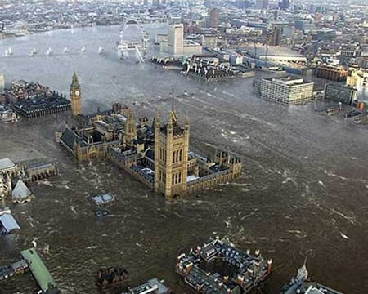
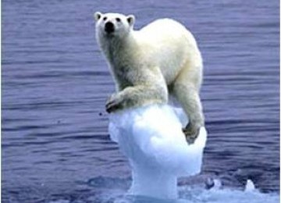
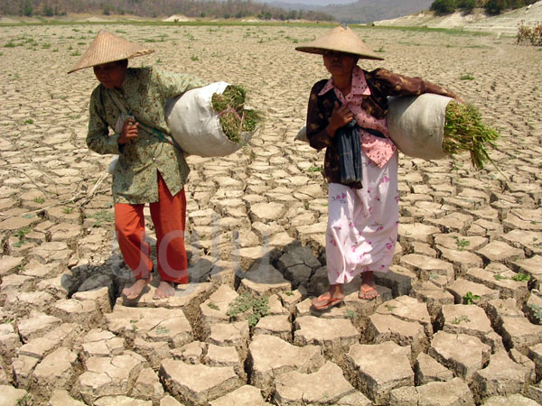
Global Warming
Kenaikan Air Laut
Punahnya Spesies
Gagal Panen
Notes:
Dengan hal-hal tersebut, akan terlihat dampaknya perlahan-lahan seperti:
Kenaikan air laut,
Punahnya beberapa spesies,
Gagal panen secara besar-besaran,
dan lain - lain.

Slide 4
Global Warming
Notes:
Oleh karena itu, sebagai manusia yang tinggal dalam bumi, kita harus terus menjaga bumi kita ini. Bagaimana caranya? Karena semakin meningkatnya IT di dunia ini, maka mulailah untuk membuat suatu gebrakan penghijauan pada IT yang bisa disebut dengan Green Computing.

Slide 5
Green Computing
Green Computing merupakan gerakan dengan mempertahankan kontrol pada penggunaan bahan beracun, konservasi energi yang terbuang oleh komputer.
Notes:
Tripathi, Praveen (2012, p174-177) dalam jurnal berjudul Green Computing as a Mandatory Revolution For Proper End - of - Life menyimpulkan bahwa Green Computing merupakan gerakan dengan mempertahankan kontrol pada penggunaan bahan beracun, konservasi energi yang terbuang oleh komputer.

Slide 6
Sejarah Green Computing
Green Computing berawal dari peluncuran program Energy Star yang di bentuk oleh US Environmental Protection Agency pada tahun 1992.
Notes:
Gerakan manifestasi dari Green Computing berawal dari peluncuran program Energy Star yang di bentuk oleh US Environmental Protection Agency pada tahun 1992. Energy Star menjabat sebagai volunteer di dalam produk komputer yang berhasil meminimalisir penggunaan energi sekaligus memaksimalkan keefisienan. Green Computing muncul dengan booming-nya Energy Star ini, khususnya merujuk ke bagaimana kita bisa mengefisiensikan konsumsi energi pada penggunaan produk teknologi terutama komputer. Landasan pergerakannya adalah kebutuhan akan keberlangsungan hidup, tanggung jawab sosial dan pengaruh lingkungan. Energy Star menerapkan produk barang elektronik seperti monitor, televisi, dan perangkat pengatur suhu, seperti kulkas, AC, dan lainnya.

Slide 7
Sejarah Green Computing
Bentuk awal dan terkenal Green Computing
Sleep Mode
Notes:
Salah satu keberhasilan pertama dari Green Computing adalah Sleep Mode dari monitor yang menjadikan perangkat berada dalam modus siaga dalam periode tertentu ketika tidak terdeteksinya suatu aktivitas dari pengguna.

Slide 8
Keuntungan Green Computing
Ramah lingkungan
Dapat menghemat biaya operasional IT, terutama dari segi penggunaan biayanya
Manjadikan perangkat lebih awet
Perangkat menjadi lebih aman
Mengurangi resiko yang ada dalam laptop seperti kimia yang dapat menyebabkan kanker, kerusakan saraf dan reaksi kekebalan tubuh pada manusia.
Membantu mendorong kegiatan daur ulang dan penggunaan individu dan bisnis
Notes:
Selain merupakan perwujudan memerangi global warming dari IT, green computing juga memiliki banyak keuntungan

Slide 9
Kekurangan Green Computing
Kurangnya dukungan masyarakat, sehingga sulitnya mengembangkannya
Mahalnya perangkat yang mendukung dengan konsep Green Computing
Dapat mengurangi kuantitas dan kualitas produksi
Notes:
Tetapi, hal itu tidak membuat green computing luput dari kekurangan

Slide 10
e-Waste
e-Waste merupakan limbah elektronik
e-Waste adalah barang elektronik yang dibuang karena sudah tidak berfungsi
Pengurangan e-waste dilakukan dengan penghancuran alat elektronik menjadi partikel kecil bukan dengan dibakar
e-Waste mengandung 1000 material berbahaya bagi lingkungan dan manusia
Dengan adanya Green Computing akan mengurangi e-Waste
Notes:
e-Waste atau limbah elektronik adalah barang elektronik yang dibuang karena sudah tidak berfungsi atau sudah tidak dapat digunakan lagi. E-waste perlu diwaspadai karena mengandung 1000 material. Sebagian besar dikategorikan sebagai bahan beracun dan berbahaya.

Slide 11
Dampak Negatif Komputer
Timbal
Panel kaca dan glass panel pada Monitor CRT dan juga circuit board pada CPU.
Merkuri
Switches dan Circuit Board.
PVC
Plastic casing dan circuit board pada Monitor CRT maupun CPU.
Notes:
Tiga diantara bahan kimia yang terdapat pada e-waste adalah Timbal, Akibat yang ditimbulkan adalah kerusakan hati, sistem pencernaan, reproduksi, dll, kemudian Merkuri yang juga berbahaya untuk tubuh manusia, yaitu tepatnya pada sistem pernapasan manusia, dan yang terakhir adalah PVC yang dapat menyebabkan masalah reproduksi, kerusakan sistem kekebalan tubuh maupun gangguan hormon.

Slide 12
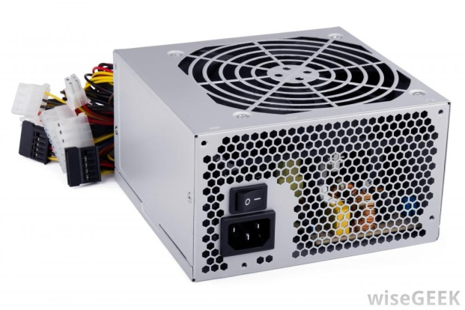
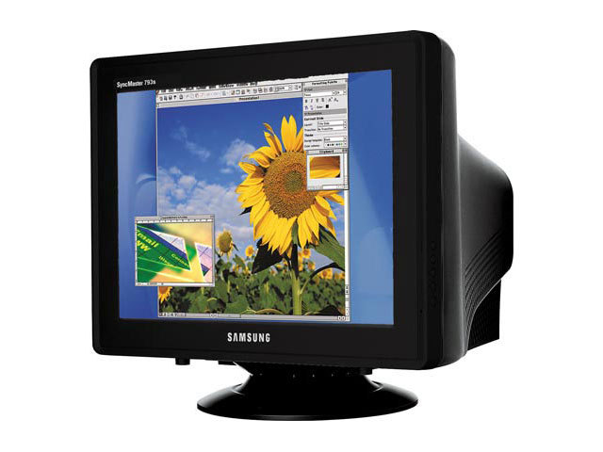
Dampak Negatif Komputer
PSU computer pada umumnya 70% efisien.
Sisa energi sebanyak 30% akan dibuang menjadi panas.
Selain banyak sekali bahan-bahan kimia yang terdapat pada Monitor CRT, monitor ini juga sering sekali menjadi pemborosan.
Notes:
Tidak hanya bahan kimia, tetapi beberapa dampak negatif komputer dapat dilihat dari hardware-hardware yang merupakan komposisi dari komputer itu sendiri, yang dapat menyebabkan masalah pada energi dan lingkungan.

Slide 13
Solusi Green Computing
Menurut San Murugesan solusi Green Computing dapat dibagi menjadi 4 langkah utama, yaitu:
Green Use
Green Disposal
Green Design
Green Manufacturing
Notes:
Green Use
Gunakanlah komputer maupun produk-produk elektronik lainnya dengan seefesien mungkin dimana kita dapat meminimalisir konsumsi energi.
Green Disposal
Gunakan kembalilah komputer lama, atau jika anda ingin membuangnya, buanglah dengan benar dan lakukan daur ulang produk yang tidak dipakai.
Green Design
Rancanglah komputer yang mengefesiensikan energi dan ramah lingkungan.
Green Manufacturing
Dalam pembuatan komputer dan produk-produk elektronik lainnya, buatlah dengan efek seminimal mungkin terhadap lingkungan.

Slide 14
Aktivitas Green Computing
Hemat Daya
Matikan barang elektronik
Efisiensi Energi
Sertifikat 80 plus
Sustainability
Daur ulang barang
Cloud Computing
penyimpanan media internet
VoIP
Percakapan jarak jauh secara online
Notes:
Dengan adanya 4 solusi dari San Murugesan, kita dapat kembangkan hal tersebut menjadi sejumlah aktivitas seperti hemat daya, efisiensi energi, sustainability, VoIP, Cloud Computing

Slide 15
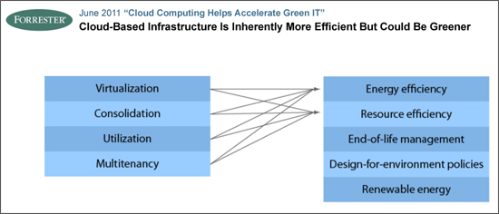
Cloud Computing
Mengapa Cloud Computing termasuk ke dalam Green Computing?
Notes:
1. Virtualisasi sumber daya memungkinkan terjadinya efisensi energi serta sumber daya
2. Otomasi perangkat lunak, serta memaksimalkan konsolidasi dan pemanfaatan untuk mendorong efisiensi
3. Pay per Use mendorong perilaku yang lebih efisien dan manajemen siklus hidup
4. Multitenancy, memberikan efisiensi skala untuk manfaat banyak organisasi atau unit bisnis

Slide 16
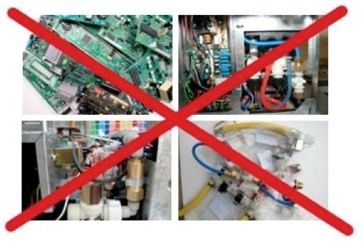
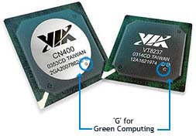
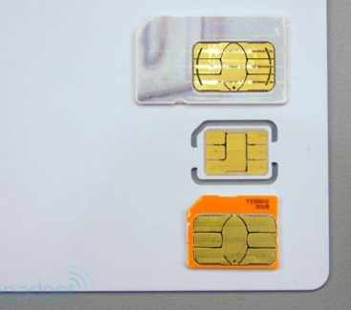
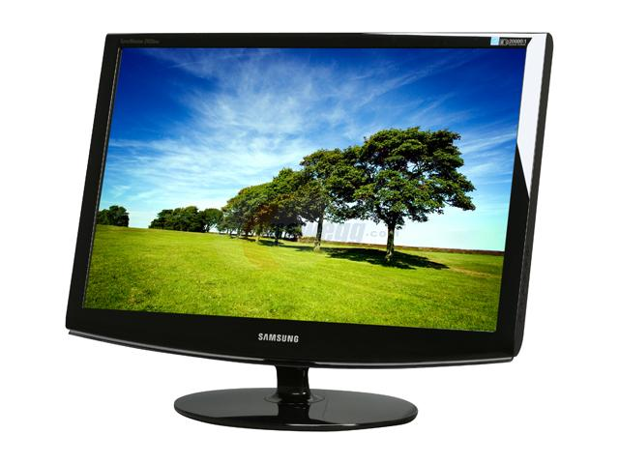
Masa Depan Green Computing
Pengurangan E – Waste dan penggunaan eco friendly
Recycling
Carbon free computing
Energy efficiency
Mengubah 1 komputer menjadi 10
Energy efficient and toxic free technologies
Notes:
beberapa inovasi teknologi yang berbasis Green Computing di masa mendatang yang ramah lingkungan dan dapat menghemat energi akan diwujudkan melalui pengurangan e-waste dan penggunaan eco friendly, recycling, carbon free, pengubahan 1 komputer menjadi 10, energy effiency, toxic free

Slide 17
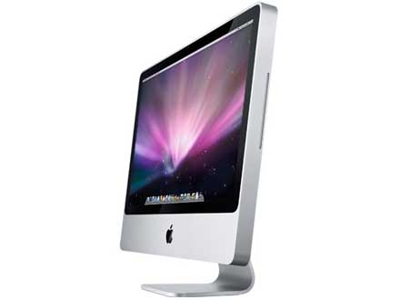
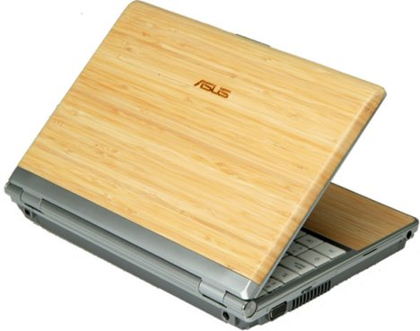
Contoh Green Computing
ASUS
Apple, Inc
HP
IBM
Sun Microsystems
Dell
Notes:
Oleh karena itu, banyak sekali perusahaan-perusahaan terutama di bidang IT melakukan green computing di perusahaannya, seperti Asus, Apple, HP, IBM, Dell, dan Sun Microsystems yang masuk ke dalam 10 Top IT Green Company versi Newsletter, ComputerWorld, dan Greenpeace

Slide 18
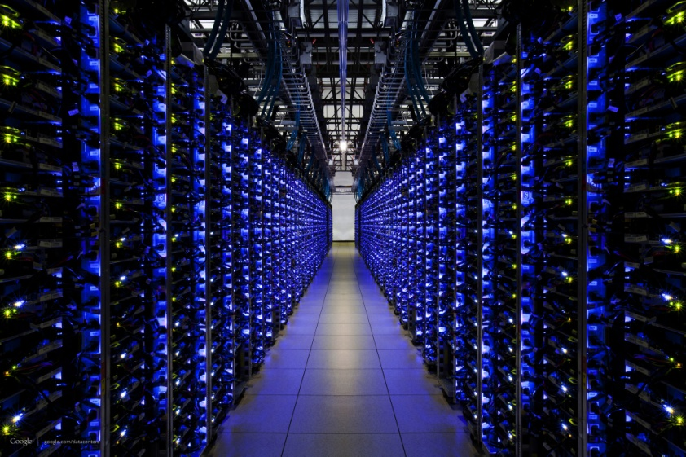
Contoh Green Computing
Merubah kinerja Google’s Servers pada data center Google.
Menggunakan pasokan listrik yang melebihi Climate Savers Computing Initiative's "Gold" efficiency standards
Melakukan penghematan tahunan lebih dari 500 kWh per server - atau 25 % over sistem
Notes:
Selain itu, salah satu perusahaan yang melakukan green computing dapat disebutkan Google. Google merubah kinerja Google’s Servers pada data center Google dan menggunakan pasokan listrik yang melebihi standard yang ditentukan

Slide 19
Contoh Green Computing
Bekerja sama dengan Intel untuk membuat Power Supply menjadi lebih efisien.
Penggunaan kembali barang yang telah terpakai dan mendaur ulang.
Google melakukan Power Purchase Agreement dengan NextEra Energy Resources’s.
Penghematan listrik pada server Google (pemakaian led panel pada server).
Memperpanjang daur hidup dari perlengkapan Google.
Pembuatan teknologi baru untuk penghematan tenaga listrik.
Notes:
Google mengembangkan usahanya dalam mewujudkan Green Computing

Slide 20
Yuk Mulai Green Computing
Bosan? Janganlah beli komputer yang baru. Cobalah gunakan komputer sewaan atau bekas, atau bahkan meng-upgrade komputer anda.
Jika Anda akan membuang peralatan elektronik, buanglah dengan cara yang benar dan tidak sembarangan
Saat membeli perangkat baru, pastikan Anda sudah meneliti perangkat tersebut, dan perangkat tersebut harus lulus uji hemat energi dan lingkungan.
Gunakanlah ukuran layar monitor yang secukupnya dan sesuai kebutuhan.
Pilihlah Monitor LCD dibandingkan Monitor CRT, karena LCD lebih hemat energi.
Notes:
Untuk mewujudkan Green Computing, kita tidak harus memulainya dari orang lain. Green Computing merupakan hal yang sederhana dan dapat dilakukan siapa saja tidak hanya dilakukan oleh vendor IT atau organisasi lainnya. Sebagai pengguna komputer, kita juga harus melakukan yang terbaik untuk lingkungan kita. Inilah beberapa contoh usaha Green Computing yang dapat kita lakukan mulai dari diri kita sendiri.

Slide 21
Yuk Mulai Green Computing
Pilihlah untuk mematikan layar komputer dibandingkan menggunakan Screen Saver
Jangan lupa untuk menghindari pencetakan email atau dokumen elektronik yang tidak penting. Dan cetaklah dokumen bolak-balik dalam menghemat penggunaan kertas.
Gunakanlah e-mail dibandingkan menggunakan fax.
Gunakanlah kertas daur ulang untuk mencetak dokumen.
Dalam membuat suatu dokumen, cobalah untuk memperkecil ukuran font dan spasi.
Pilihlah printer Inkjet daripada Laser Jet.

Slide 22
Yuk Mulai Green Computing
Gunakanlah Power Saving
Gunakanlah Sleep Mode
Kurangi penggunaan Backlight pada laptop Anda.
Lepas USB, MMC, SD jika Anda tidak menggunakannya.
Jika Anda tidak membutuhkannya, matikan computer/alat-alat lain yang tidak bekerja pada malam hari atau akhir minggu. Gunakanlah yang penting saja.
Cobalah untuk mengganti CV dan kartu nama dengan Blog.
Notes:
Untuk mewujudkan Green Computing, kita tidak harus memulainya dari orang lain. Green Computing merupakan hal yang sederhana dan dapat dilakukan siapa saja tidak hanya dilakukan oleh vendor IT atau organisasi lainnya. Sebagai pengguna komputer, kita juga harus melakukan yang terbaik untuk lingkungan kita. Inilah beberapa contoh usaha Green Computing yang dapat kita lakukan mulai dari diri kita sendiri.

Slide 23
Daftar Pustaka
Tripathi, Praveen (2012). "Green Computing as a Mandatory Revolution For Proper End - of - Life". Journal of Information and Operations Management. 3(1), 174-177
http://nurlunawati94.blogspot.com/2012/09/green-computing.html
http://romisatriawahono.net/2008/12/22/green-computing-untuk-orang-lugu/
http://www.computeruser.com/articles/the-future-of-green-computing.html
http://yusi89.wordpress.com/2011/07/02/green-computing-tindakan-untuk-mewujudkan-masa-depan-bersinambungan/
http://en.wikipedia.org/wiki/Green_computing
http://greenbiz.com/blog/2011/07/27/4-reasons-why-cloud-computing-also-green-solution
Notes:
Untuk mewujudkan Green Computing, kita tidak harus memulainya dari orang lain. Green Computing merupakan hal yang sederhana dan dapat dilakukan siapa saja tidak hanya dilakukan oleh vendor IT atau organisasi lainnya. Sebagai pengguna komputer, kita juga harus melakukan yang terbaik untuk lingkungan kita. Inilah beberapa contoh usaha Green Computing yang dapat kita lakukan mulai dari diri kita sendiri.

Slide 24
Don’t forget to..
Notes:
thankyou

